Slide 1

基本論理回路
論理ゲート : ANDゲート , ORゲート , NOTゲート
作成：斉藤

Slide 2

Index
・論理ゲートとは、その種類について
・ANDゲート(論理積)
・ORゲート(論理和)
・NOTゲート(論理否定)
・まとめ
: P3
: P4
: P5
: P6
: P7
Pages：2

Slide 3

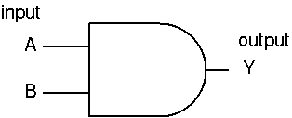
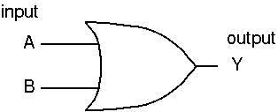
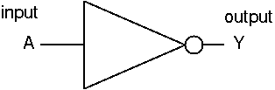
論理ゲートとは
ANDゲート
低い電圧(L)と高い電圧(H)の2種類の
信号電圧しか扱わない「論理回路」の中で、
2入力または1入力で1出力の物を指します。
一般的には、AND回路、OR回路、NOT回路が、
基本論理ゲートと呼ばれる事が多いです。
ORゲート
ANDゲートの真理値表
入力(A) | 入力(B) | 出力(Y)
0 | 0 | 0
0 | 1 | 0
1 | 0 | 0
1 | 1 | 1
NOTゲート
Pages：3
Notes:
論理ゲートとは、
低い電圧(L)と高い電圧(H)の2種類の
信号電圧しか扱わない「論理回路」の中で、
2入力または1入力で1出力の物を指します。
一般的には、NOT回路、AND回路、OR回路が、
基本論理ゲートと呼ばれる事が多いです。
いろいろと説明しましたが、要するに１つまたは2つの２種類の
入力信号を様々な方法で演算して１つの出力を出すということです。
入力の中身が0か１で、その１つまたは２つの入力から
それぞれのルールにのっとって0か1かの出力をすることです。
ここでいうルールというのはAND回路、OR回路、NOT回路という３つの演算の方法のことを指します。
例としてANDゲートの表を出してみました。
この場合、どちらも入力A,Bが1の場合に１の出力をしています。
このように複数のゲートで様々なルールがあるのでそのルールについて説明していきいます。

Slide 4

ANDゲート(論理積)
ANDゲート(論理積)
ANDゲートは論理積という別名があります。
この時の出力(Y)は
論理式：
Y = A ・ B
であらわすことができる。
ANDゲートの真理値表
つまり、、
何かが0 ⇔ 0
すべて1 ⇔ 1
入力(A) | 入力(B) | 出力(Y)
0 | 0 | 0
0 | 1 | 0
1 | 0 | 0
1 | 1 | 1
Pages：4

Slide 5
ORゲート(論理和)
ORゲート(論理和)
ORゲートは論理和という別名があります。
この時の出力(Y)は
論理式：
Y = A + B (max = 1)
であらわすことができる。
ORゲートの真理値表
つまり、、
何かが1 ⇔ 1
すべて0 ⇔ 0
入力(A) | 入力(B) | 出力(Y)
0 | 0 | 0
0 | 1 | 1
1 | 0 | 1
1 | 1 | 1
Pages：5

Slide 6
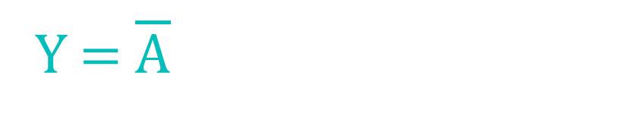
NOTゲート(論理否定)
NOTゲートは論理否定という別名があります。
ほかのゲートとは異なり、１入力１出力です。
この時の出力(Y)は
論理式：
NOTゲート(論理否定)
Y = $\overline{A}$
であらわすことができる。
NOTゲートの真理値表
つまり、、
1 ⇔ 0
0 ⇔ 1
入力(A) | 出力(Y)
0 | 1
1 | 0
Pages：6

Slide 7
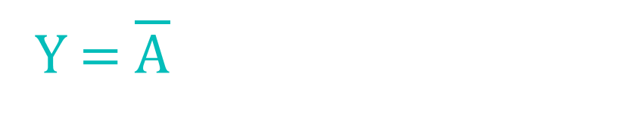
論理ゲートまとめ
ANDゲート
= 論理積
Y = A ・ B
ORゲート
= 論理和
Y = A + B (max = 1)
NOTゲート
= 論理否定
Y = $\overline{A}$
Pages：7
Notes:
これだけ覚えておけば大丈夫。
NOTゲートのみ入力が1つです。

